Slide 1
デュアル光周波数コム参照型 広帯域連続可変CW-THz波発生
安井研究室
Ｍ２ 木村 洸仁

Slide 2
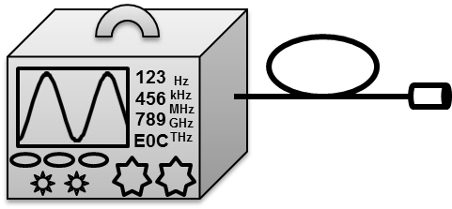
イントロ
THzシンセサイザ
・・・THz領域（0.1～10THz）において
任意の周波数，広帯域連続可変
イメージング技術
分光分析
高速通信
への応用
THz波発生源 | 周波数精度 | 発生帯域 | チューニング性能 | 動作温度 | 利便性
光周波数コム参照型 差周波発生 | ◎ | ◎ | △ | ◎ | ○
THz-QCL | ○ | × | × | × | ◎
THz波パラメトリック 発振器 | ○ | ○ | ◎ | △ | ○
広帯域連続可変光コム参照型THzシンセサイザの開発

Slide 3
安定化光コム
$$φ_{CEO}$$
$$\frac{1}{f_{rep}}$$
時間軸
Fourier transform
周波数軸
$$f\left(m\right)=f_{CEO}+m∙f_{rep}$$
『光周波数の基準』
$$f_{CEO}=(\frac{φ_{CEO}}{2π})f_{rep}$$
$$f_{rep}=\frac{c}{nL}$$
共振器長によって$f_{rep}$変化

Slide 4
シングル光コム参照型THzシンセ
従来技術
2台の波長可変CWレーザの差周波発生によるCW-THz波
$$f_{THz}$$
CWレーザ①
CWレーザ②
$$f_{rep}$$
$$f_{beat1}$$
$$f_{beat2}$$
位相同期
位相同期
$$f_{CEO}$$
$$m_{1}$$
$$m_{2}$$
①$f_{cw1}=f_{CEO}+m_{1}∙f_{rep}+f_{beat1}$
②$f_{cw2}=f_{CEO}+m_{2}∙f_{rep}+f_{beat2}$
$$f_{THz}=f_{cw2}−f_{cw1}=(m_{2}−m_{1})∙f_{rep}+(f_{beat2}−f_{beat1})$$

Slide 5
シングル光コム参照型THzシンセ
従来技術
2台の波長可変CWレーザの差周波発生によるCW-THz波
可変
可変
$$f_{THz}→f_{THz}+{∆f}_{THz}$$
CWレーザ①
CWレーザ②
$$f_{rep}→f_{rep}+{∆f}_{rep}$$
$$f_{beat1}$$
$$f_{beat2}$$
位相同期
位相同期
$$f_{CEO}$$
$$m_{1}$$
$$m_{2}$$
①$f_{cw1}=f_{CEO}+m_{1}∙(f_{rep}+{∆f}_{rep})+f_{beat1}$
$${∆f}_{THz}=(m_{2}−m_{1})∙∆f_{rep}$$
10GHz程度の連続可変
②$f_{cw2}=f_{CEO}+m_{2}∙{(f}_{rep}+{∆f}_{rep})+f_{beat2}$
$$f_{THz}+{∆f}_{THz}=f_{cw2}−f_{cw1}=(m_{2}−m_{1})∙(f_{rep}+{∆f}_{rep})+(f_{beat2}−f_{beat1})$$

Slide 6
デュアル光コム参照型THzシンセ
CWレーザ①
$$f_{THz}$$
光コム①
$$f_{beat1}$$
$$f_{rep1}$$
位相同期
$$f_{CEO1}$$
$$m_{1}$$
①$f_{cw1}=f_{CEO1}+m_{1}∙f_{rep1}+f_{beat1}$
②$f_{cw2}=f_{CEO2}+m_{2}∙f_{rep2}+f_{beat2}$
$$f_{THz}=f_{cw2}−f_{cw1}=\left(f_{CEO2}+m_{2}∙f_{rep2}+f_{beat2}\right)$$
$−(f_{CEO1}+m_{1}∙f_{rep1}+f_{beat1})$
CWレーザ②
光コム②
$$f_{beat2}$$
$$f_{rep2}$$
位相同期
$$f_{CEO2}$$
$$m_{2}$$

Slide 7
デュアル光コム参照型THzシンセ
CWレーザ①
固定
$$f_{THz}→f_{THz}+{∆f}_{THz}$$
光コム①
$$f_{beat1}$$
$$f_{rep1}$$
位相同期
$$f_{CEO1}$$
$$m_{1}$$
$${∆f}_{THz}=m_{2}∙∆f_{rep2}$$
1THz以上の連続可変
①$f_{cw1}=f_{CEO1}+m_{1}∙f_{rep1}+f_{beat1}$
②$f_{cw2}=f_{CEO2}+m_{2}∙(f_{rep2}+{∆f}_{rep2})+f_{beat2}$
$$f_{THz}+{∆f}_{THz}=\left\{f_{CEO2}+m_{2}∙{(f}_{rep2}+{∆f}_{rep2})+f_{beat2}\right\}$$
$−(f_{CEO1}+m_{1}∙f_{rep1}+f_{beat1})$
可変
CWレーザ②
光コム②
$$f_{beat2}$$
$$f_{rep2}→f_{rep2}+{∆f}_{rep2}$$
位相同期
$$f_{CEO2}$$
$$m_{2}$$

Slide 8
自己参照法による$f_{CEO}$検出
SHGコム
広帯域基本波コム
$$f_{CEO}$$
$$f_{CEO}$$
$$f(m)=f_{CEO}+mf_{rep}$$
$$f(2m)=f_{CEO}+2mf_{rep}$$
$$2f\left(m\right)={2(f}_{CEO}+mf_{rep})$$
$2f\left(m\right)−f\left(2m\right)=f_{CEO}$ が観測できる！

Slide 9
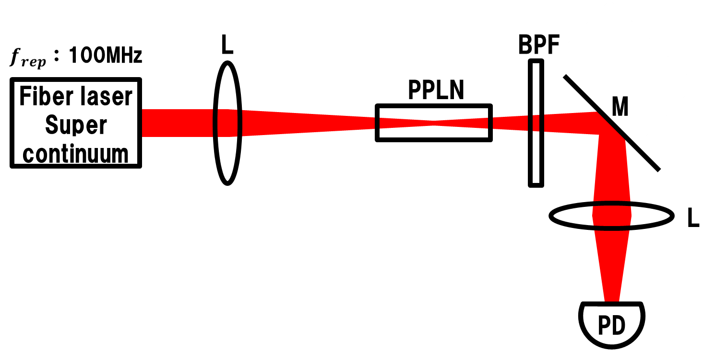
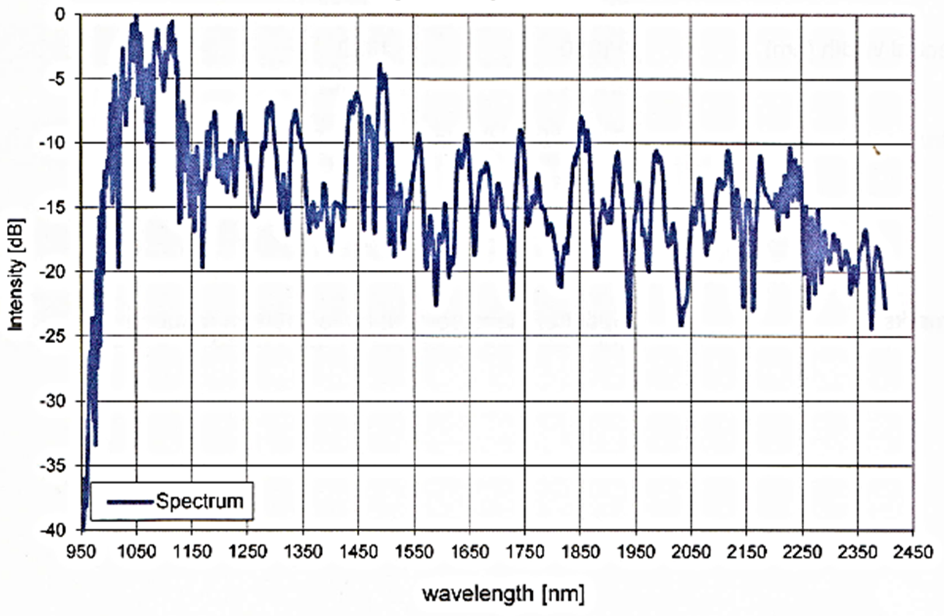
f-2f干渉計による$f_{CEO}$検出装置
1010nm
2020nm

Slide 10
$f_{CEO}$信号
RF spectrum analyzer
RBW：300kHz
$$f_{rep}$$
$$f_{CEO}$$
$$f_{rep}−f_{CEO}$$
30dB

Slide 11
$f_{CEO}$制御
ポンプLDの駆動電流にフィードバック
サンプリング数：100
サンプリング数：100
非制御時との比較
市販品との比較

Slide 12
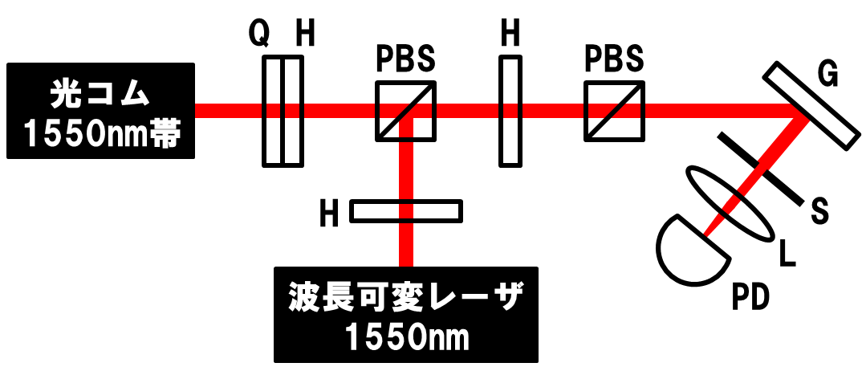
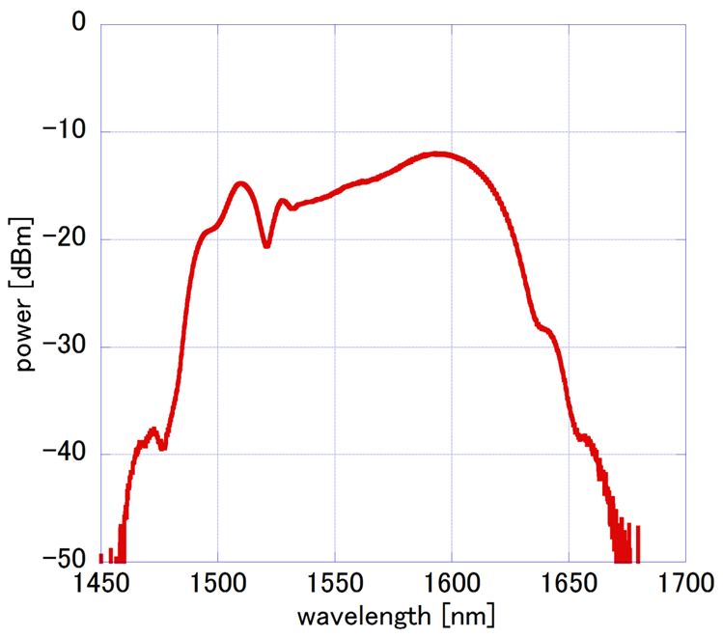
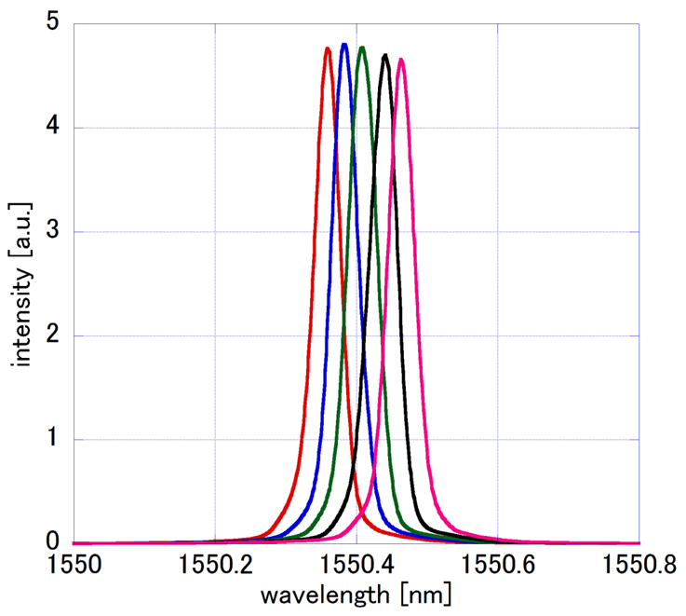
光コムとCWレーザのビート取得系
光コム出力：18mW
CWレーザ出力：12mW

Slide 13
光コムとCWレーザのビート
RF spectrum analyzer
RBW：300kHz
$$f_{rep}$$
$$f_{beat}$$
$$f_{rep}−f_{beat}$$
30dB

Slide 14
まとめ
光周波数コム安定化を実現
波長可変CWレーザとのビート信号（制御可能以上のS/N）を取得
今後の予定
2台目の光周波数コム安定化を実現
自由空間上でCW-THzシンセとデュアルコム分光の併用実験系を構築

